Slide 1
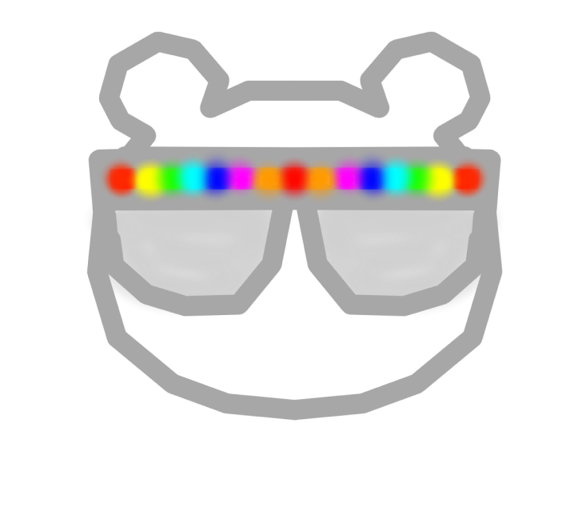
FetzPetz - Shop
Abschlusspräsentation
Saskia Wohlers, Dirk Hofmann, Luca Voges
Notes:
Saskia

Slide 2
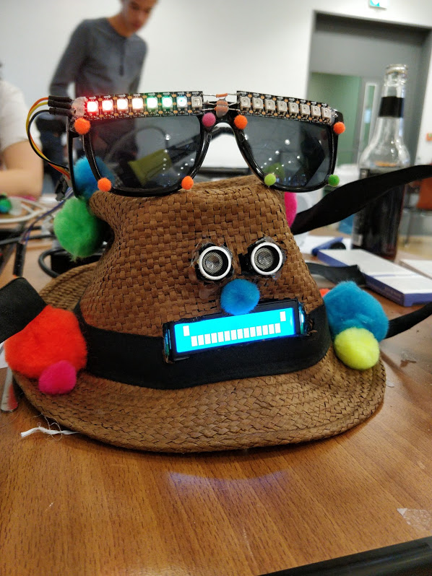
Die Idee
Online-Shop für Party-Zubehör
Artikelideen durch Projekt bei Hack your Environment 2019
Dunkles Design / Thema
Schonend für die Augen
Passend für Party-Zubehör
Schick, Elegant und Zeitgemäß
Intuitive und leichte Benutzerführung
Schlichter und schlanker Aufbau
Einfache Wegführung
Notes:
Saskia

Slide 3
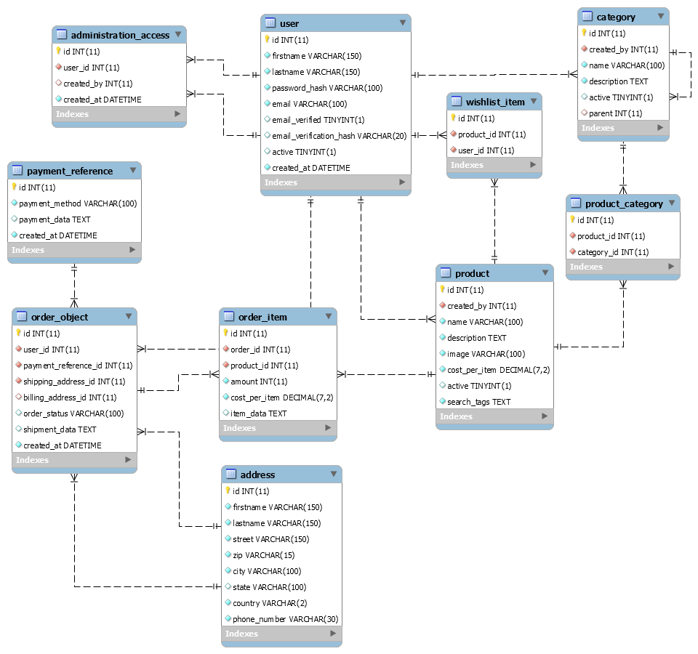
Datenbankschema
10 miteinander verbundene Tabellen
User-Tabelle als Zentrum
Finaler Stand der DB
Unnötige Attribute entfernt
Zeichenanzahl von Vor- und Nachname erhalten
Many-to-Many Problematik durch Models gelöst
Notes:
Luca

Slide 4

Seitenaufbau
Notes:
Luca

Slide 5
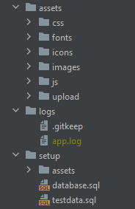
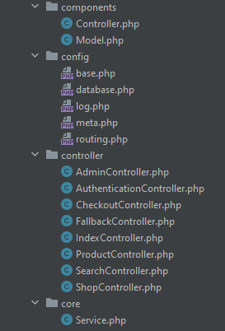
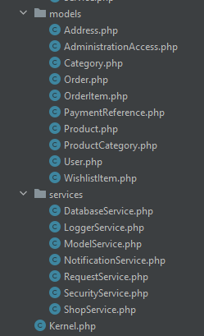
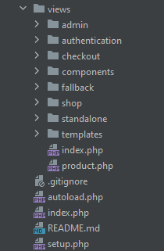
Ordnerstruktur
Notes:
Luca

Slide 6
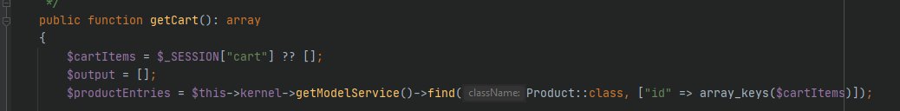
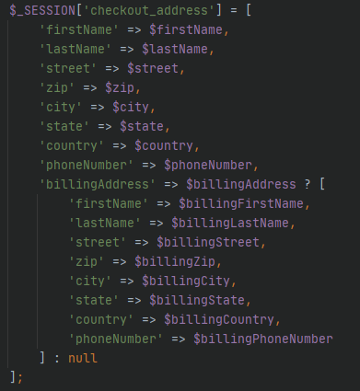
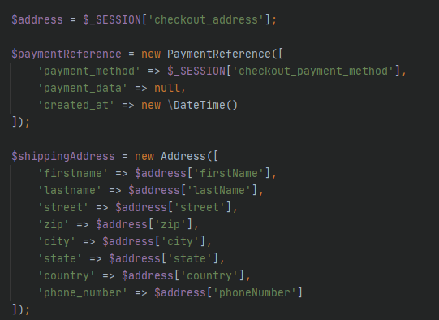
Problemlösung: Formulare über mehrere Seiten
Anwendung bei dem Checkout-Prozess
Informationen der Formulare werden über Session gelagert und am Ende des Kaufprozesses abgerufen, verarbeitet und anschließend gelöscht
Notes:
Luca

Slide 7
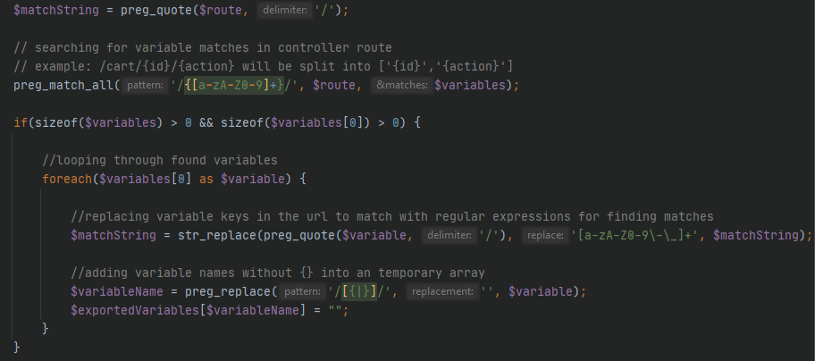
Problemlösung: Statische URLs
Vorteile statischer URLs:
sehen schöner aus
leichter einzugeben
lesbarer
für SEO besser optimiert
dynamische URLs | statische URLs
https://fetzpetz.de?c=product&a=view&id=1 | https://fetzpetz.de/product/1
https://fetzpetz.de?c=category&a=view&id=1 | https://fetzpetz.de/category/1
Funktionsweise mittels Regex.
Suchen nach Matches innerhalb der Schema-URL und in der Nutzer-URL
Ermöglicht das verwenden von Parametern innerhalb der URL
(bspw. /category/{id}/search)
Notes:
Luca

Slide 8
Feature: Einfache Einrichtung der Webseite
Notes:
Luca

Slide 9
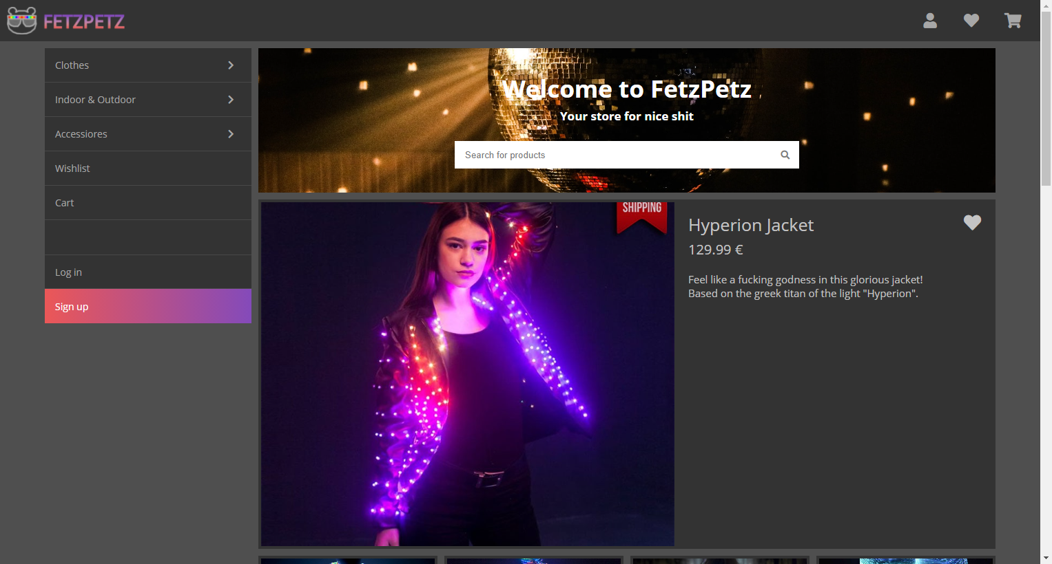
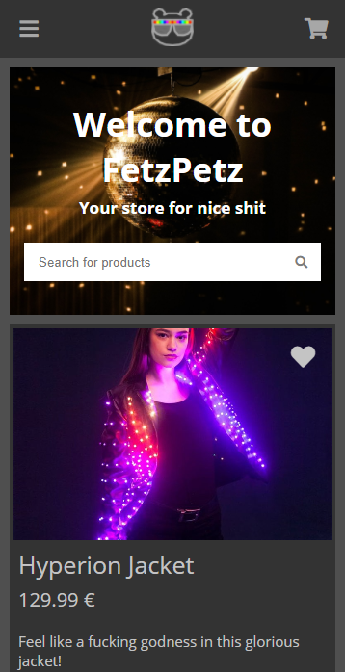
Umsetzung der Startseite
Notes:
Luca

Slide 10
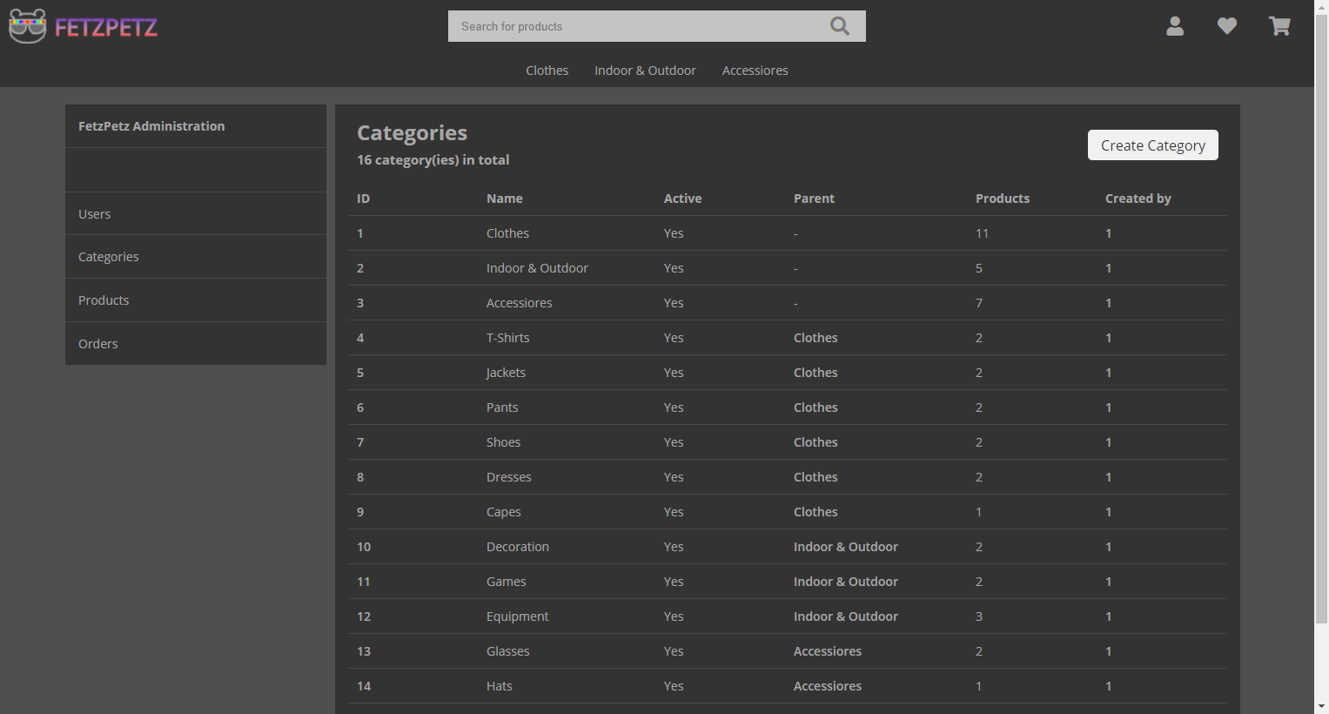
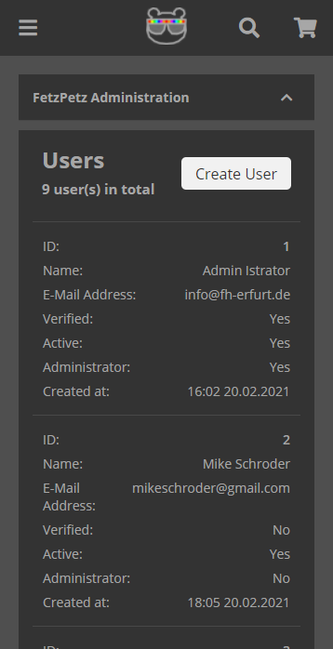
Umsetzung der Administration
Notes:
Luca

Slide 11
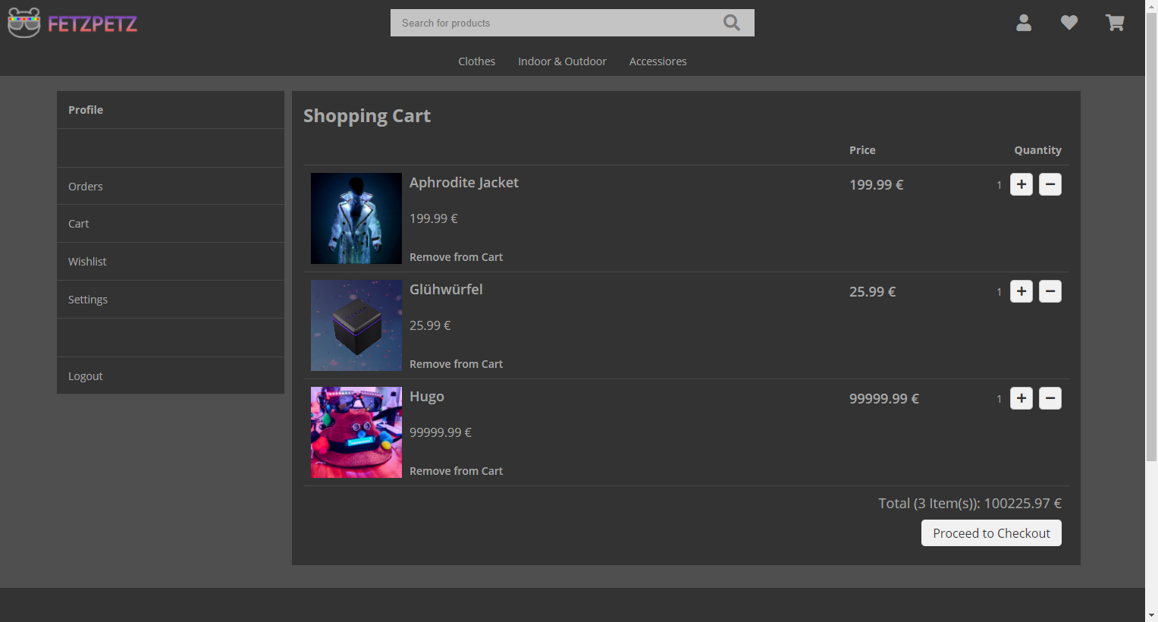
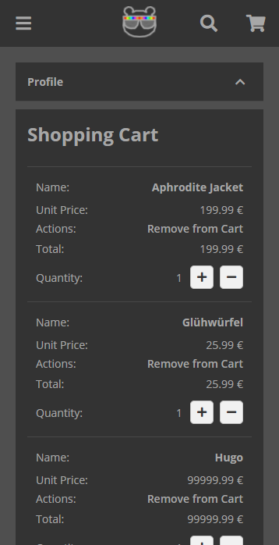
Umsetzung des Warenkorbs
Notes:
Luca

Slide 12

Live Präsentation
Einen Augenblick bitte...
Notes:
Dirk

Slide 13
Vielen Dank für eure Aufmerksamkeit
Webseite anschaubar unter:
https://fetzpetz.vogeslu.de
oder auf Github unter:
https://github.com/FHEFetzPetz/fetzpetz
CSS | JS | PHP | Routen | Meetings | Probleme | Hotel
3.019 Zeilen | 266 Zeilen | 6.313 Zeilen | 47 (+ 404 - Route) | Jede Woche | 0 | Trivago
Notes:
Saskia

